Slide 1
PROYECTO FINAL
BOOTCAMP
Análisis PNL
Daniel Leonardo Martinez Ruiz

Slide 2
idea y objetivo
Hernan Casciari, es un escritor argentino que escribe cuentos en clave cómica, humor y divertidos basados en la vida y experiencias de su vida y de la familia.
La idea era hacer un análisis de texto (text mining) o pnl con los con los cuentos de Hernán Casciari.
Objetivo: El análisis PNL, para saber cuales son las palabras que más se repiten y conocer su obra mediante este análisis

Slide 3
Metodología
Obtener datos: Hacer web scrapping, a la pagina web de la editorial de los libros de Hernán Casciari. Editorial Orsai.
Cargar los datos: Hacer un cargue de los datos con pickle
Limpiar datos: una limpiez básica en cuanto a sacar listado de palabras, alguna tokenizacion…
Análisis Exploratorio: Se hacen unos diccionarios y después se procesan con pandas.
Análisis de Sentimiento: Tratar mediante funciones lambda, los sentimientos en las palabras del escritor.
Modelado de Temáticas: Un repaso por la temáticas de los libros

Slide 4
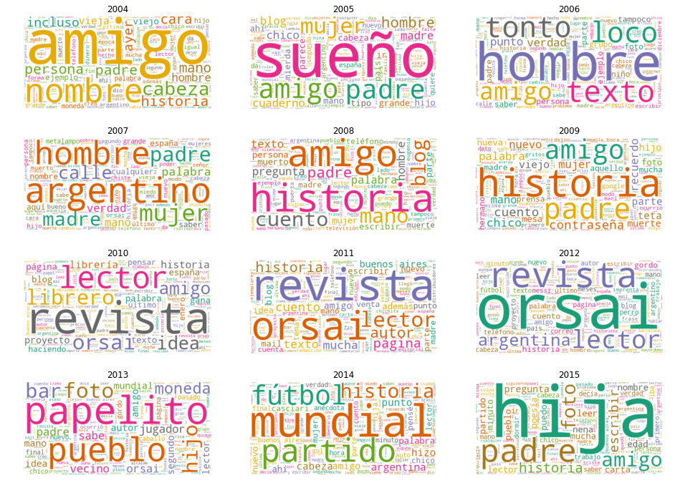
Resultados del análisis

Slide 5
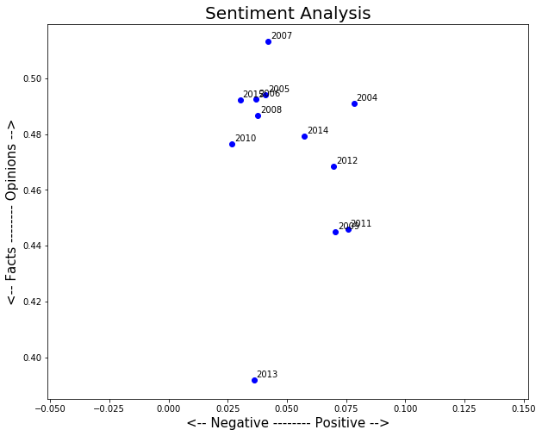
Resultados del análisis

Slide 6
MUCHAS GRACIAS

